Slide 1
化学镍为什么突然不出光
汇报人：程海

Slide 2
光亮化学镍光亮剂的组成
01

Slide 3
光亮化学镍光剂的构成
金属光剂（包括铋，锑，碲，铜，铈，硒等）---同时也作为稳定剂
含硫有机物（硫脲，UPS，DPS, ATPN，苯亚磺酸钠等）---具有稳定性
辅助光亮剂（PPS,PME,DEP,PAP等中间体）----也具有稳定性

Slide 4
失光就是成分失衡
02

Slide 5
失光就意味着成分失衡
补加的络合剂失衡---镀液太稳定或者活性太强
金属光剂偏多---局部出现雾状
含硫有机物偏多---整体发白无光泽
辅助光亮剂偏多，整体发白失光，或者局部漏镀

Slide 6
如果判断哪种成分失衡？
03

Slide 7
络合剂不足
表现为镀液活性不够，出光慢，高PH时易混浊
可补加部分B剂，使络合剂充足

Slide 8
辅助光剂不足
表现为镀层出关变慢，镀层饱满度变差
过多则表现为光泽被压制住的样子

Slide 9
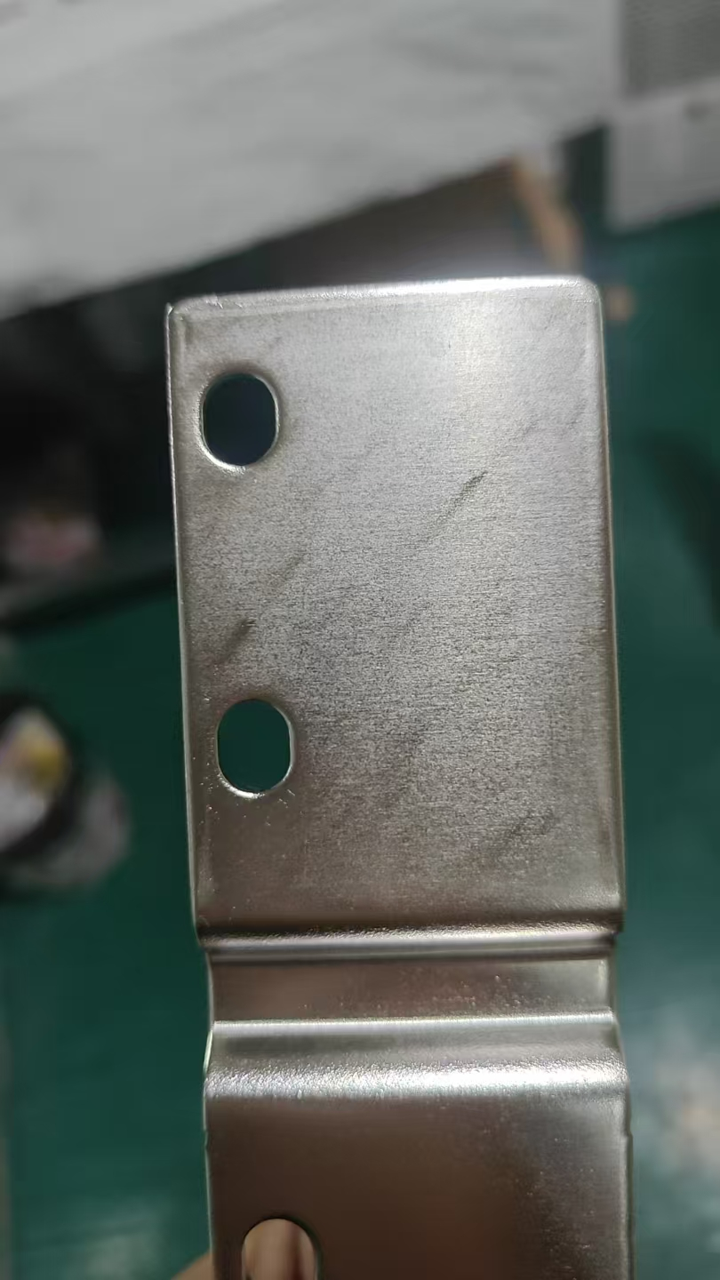
金属光剂不足（硫化物偏多）

Slide 10
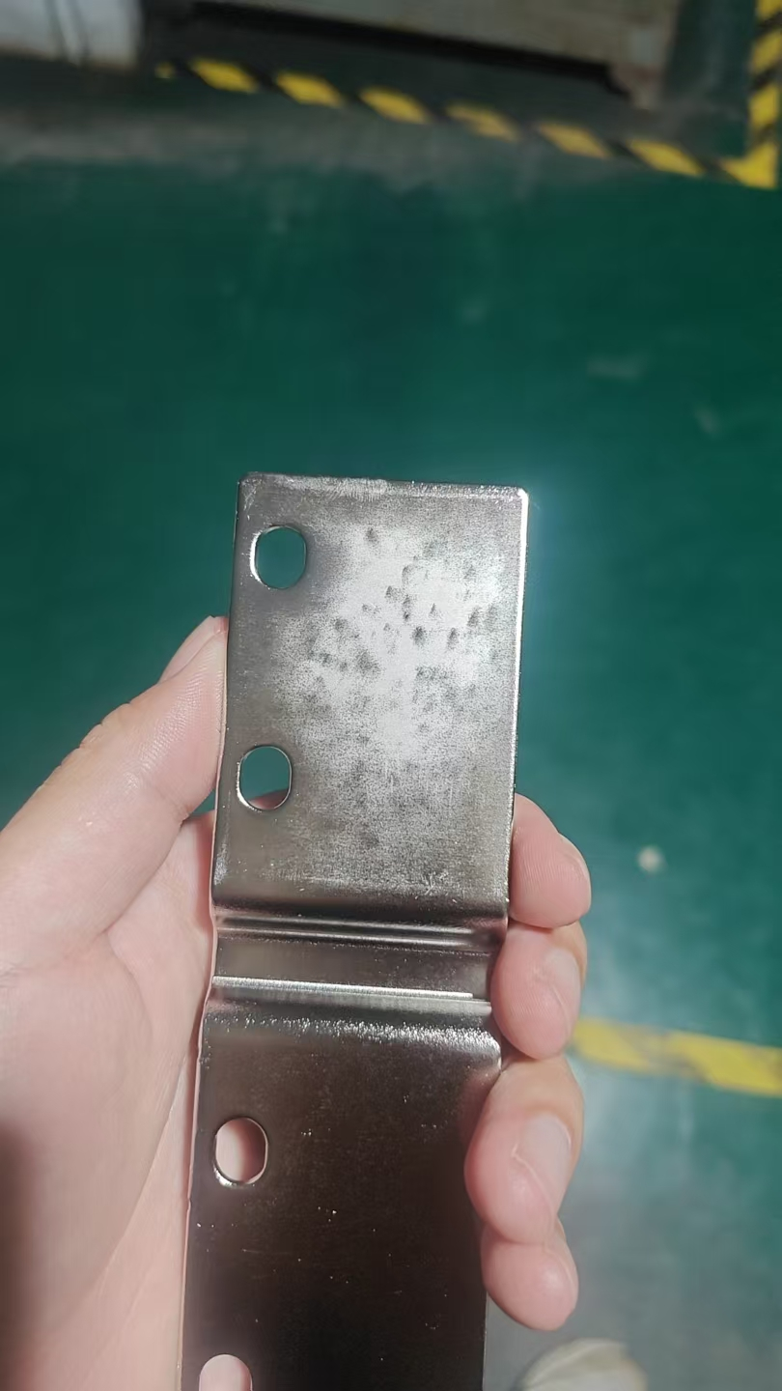
金属光剂过多（硫化物不够）

Slide 11
为什么会失衡？
04

Slide 12

失衡的原因
长期低参数运行，会积累金属稳定剂
长时间空槽加温，会消耗硫化物
药水带出带入量大，损失络合剂
单次补加过多，未来得及消耗

Slide 13
感谢观看
汇报人：WPS

